Slide 1
1조_맛집 찾기
화면설계(스토리보드)

Slide 2
메인페이지

Slide 3
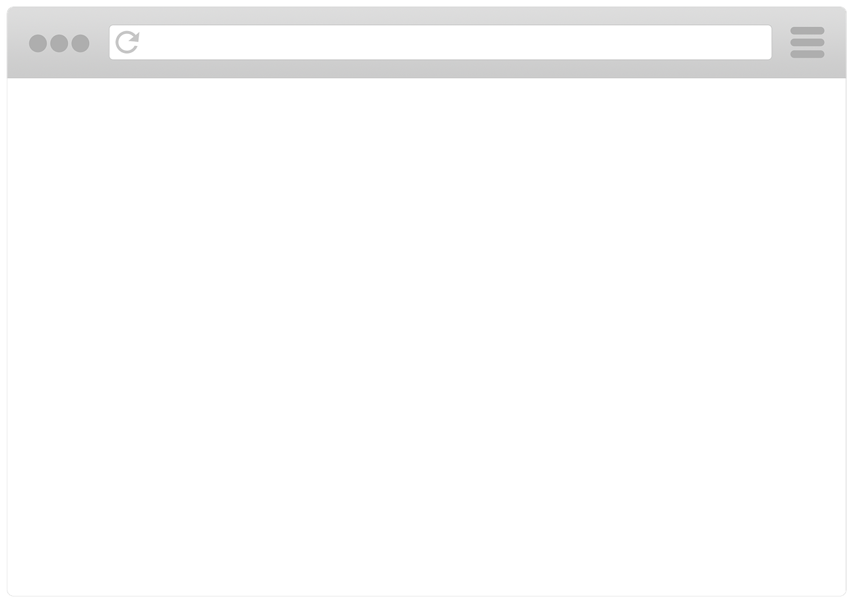
차세라
메인 페이지
로고
1
2
3
로그인
회원가입
지역별 검색하기
메뉴별 검색하기
식당 검색하기
후기 조회
공지사항
4
5
전체검색
추천수/별점/검색 조회 순 정렬?
메인 홈페이지의 배경은
음식 사진? 식당 사진?
>> 논의 필요
Notes:
1 : 로고를 누르면 메인 페이지로 전환
2 : 2를 클릭하면 로그인 페이지로 전환
3 : 3을 클릭하면 회원가입 페이지로 전환
4 : 목록 탭
5 : 메인 페이지에서 전체 검색할 수 있다.

Slide 4
차세라
메인페이지 > 로그인 클릭
로고
1
2
3
개인회원 로그인
기업회원 로그인
관리자 로그인
Notes:
메인페이지에서 로그인을 클릭하면 다음 화면으로 전환된다.
1: 1을 클릭하면 개인회원 로그인 페이지로 전환
2: 2를 클릭하면 기업회원 로그인 페이지로 전환
3: 3을 클릭하면 관리자 로그인 페이지로 전환

Slide 5
차세라
메인페이지 > 지역별 검색하기 클릭 >
로고
로그인
회원가입
지역별 검색하기
메뉴별 검색하기
식당 검색하기
후기 조회
공지사항
1
지역별 검색
§ 지역별 선택
2
서울
경기도
강원도
충청북도
충청남도
👆
전라북도
전라남도
경상북도
경상남도
제주도
3
강동구
강동구
강동구
강동구
강동구
강동구
강동구
강동구
강동구
강동구
강동구
강동구
강동구
강동구
강동구
강동구
강동구
강동구
강동구
강동구
강동구
Notes:
1: 메인페이지에서 지역별 검색하기 목록 탭을 누르면 이 화면으로 전환
2: 지역별 선택
3: 지역선택을 하면 구/동별 페이지로 전환

Slide 6
차세라
메인페이지 > 지역별 검색하기 클릭 > 지역 선택 >
로고
로그인
회원가입
지역별 검색하기
메뉴별 검색하기
식당 검색하기
후기 조회
공지사항
1
서울시 > 강동구
2
지역 맛집 사진
Notes:
지역별 검색하기에서 검색하고자 하는 지역을 선택하면
1 : 지역별 맛집의 메인 사진과 맛집 이름을 확인할 수 있다.
2 : 맛집 사진을 누르면 해당 식당의 상세 페이지로 전환

Slide 7
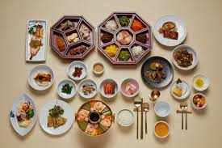

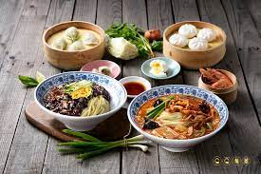
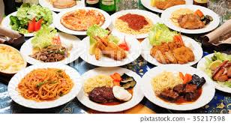
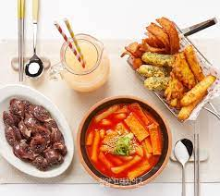

메인페이지 > 메뉴별 맛집 검색
오재경
한식
일식
중식
양식
분식
디저트
Notes:
이미지나 카테고리 클릭시 다음페이지로 이동

Slide 8
오재경
메인페이지 > 메뉴별 맛집 검색
검색어를 입력하세요.
검색
상호명
카테고리
주소
검색 조회 수
평점
Notes:
상호명, 검색조회수, 평점 정렬은 내림차순 or 오름차순

Slide 9
차세라
메인페이지 > 식당 검색하기 >
로고
로그인
회원가입
지역별 검색하기
메뉴별 검색하기
1
식당 검색하기
후기 조회
공지사항
2
토끼정
검색
토끼정_강남점
토끼정_송파점
토끼정_KTX서울역사점
Notes:
1: 메인페이지 또는 각 탭에서 ‘식당 검색하기’ 목록 탭을 클릭하면 이 화면으로 전환된다.
2: 식당 이름과 같게 검색할 경우에만, 검색이 가능하다.

Slide 10
차세라
메인페이지 > 식당 검색하기 > 식당명과 다를 때
로고
로그인
회원가입
지역별 검색하기
메뉴별 검색하기
식당 검색하기
후기 조회
공지사항
1
토끼
검색
해당 식당을 찾을 수 없습니다.
Notes:
1: 식당이름이 검색되지 않을 때는 ‘해당 식당을 찾을 수 없습니다.’ 알림이 나온다.

Slide 11
메인 > 검색 > 맛집 선택 > 맛집 상세 페이지
기기식당 xx점
👍
👎
☆
공유하기
3.3점
상세정보
메뉴정보
사
진
들
이벤트
후기
+ 더보기
오시는 길
상세정보
식당 이름:
기기식당
예약하기
식당 위치:
어디시 어디구 어디동 어디상가 3층 303호
분류:
한식/양식
영업시간:
주중 12:00 ~18:00 …
식당 소개:
한식과 양식 퓨전 요리하는 가게입니다.
Notes:
맛집 상세페이지 내용 (서브 메뉴 탭 맨위/사이드에 고정시켜두고 쉽게 이동하게 하기..?(스크롤과 같이 이동)
식당이름 (xx지점)
사진
상세정보 (영업시간, 소개,)
후기 (+작성 가능)
이벤트
지도 (위치)
버튼
추천
즐겨찾기
sns공유
총점(후기의 별점 평균?)

Slide 12

메인 > 검색 > 맛집 선택 > 맛집 상세 페이지
메뉴
한식
불고기 1000원
김치찌개 2000원
된장찌개 2000원
양식
스파게티 2000원
피자 2000원
퓨전
불고기피자 3000원
김치스파게티 2000원
진행중인 이벤트
무슨무슨무슨무슨무슨무슨무슨이벤트하는중입니다.
무슨무슨무슨무슨무슨 쿠폰 사용 가능합니다.
Notes:
맛집 상세 페이지에서 하단으로 스크롤하면 보여지는 화면입니다.
메뉴 사진이 있는 경우 아이콘에 버튼을 올리면 사진 확인 가능

Slide 13
메인 > 검색 > 맛집 선택 > 맛집 상세 페이지
후기
☆☆☆☆☆
맛있는데 짜요.
2021-08-25
사장님 답변
다음엔 덜 짜게 해드릴게요
2021-08-25
☆☆☆☆☆
그냥저냥.
2021-06-25
1 2 3 4 5 6 7 8 9 10
Notes:
맛집 상세 페이지에서 하단으로 스크롤하면 보여지는 화면입니다.

Slide 14
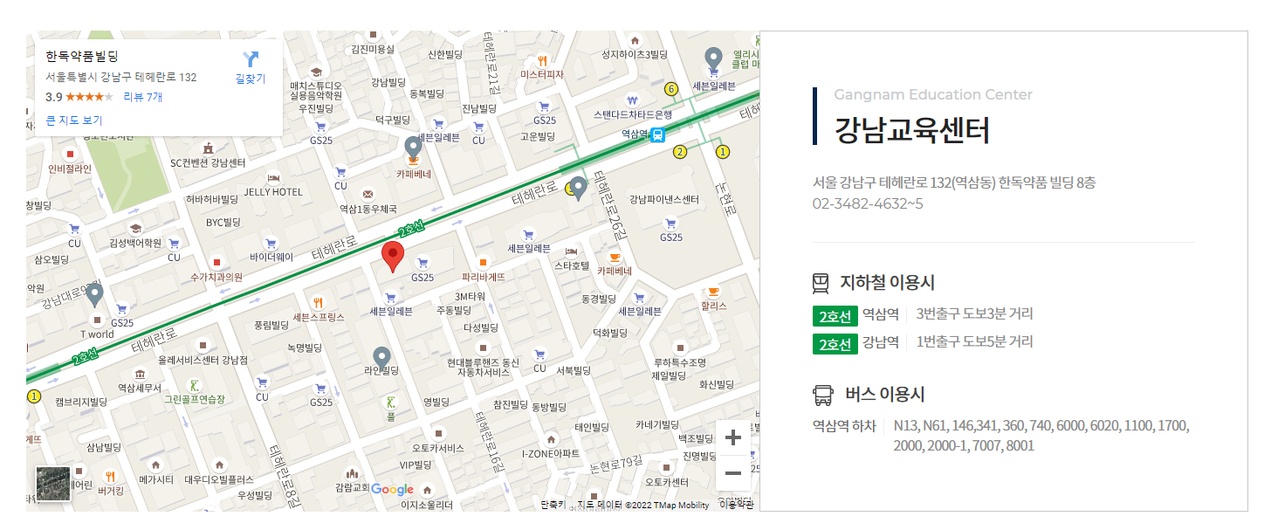
메인 > 검색 > 맛집 선택 > 맛집 상세 페이지
오시는 길
기기식당
어디시 어디구 어디동 어디상가 3층 303호
gigi restaurant
기기식당
어디시 어디구 어디동 어디상가 3층 303호
+길찾기 기능 ?

Slide 15
맛집 상세페이지 > 예약하기 버튼 > 예약페이지
김성연
홍할머니맛집 예약하기
맛집 대표 이미지
날짜
달력
시간
시
△▽
명
인원수
3
예약금
10,000원
총 결제금액
10,000원
예약하기
취소
Notes:
맛집 예약 페이지입니다
날짜 : 달력 이용
시간 : 한 시간 단위
인원: 숫자
예약금 : 노쇼방지 차원의 예약금
예약하기: 버튼을 누르면 무통장 입금 페이지로 이동

Slide 16
예약하기 > 무통장입금 페이지
이채윤
결제
무통장입금
입금자명
입금은행
현금영수증 신청
현금영수증 신청
신청 안함
무통장입금 최종 결제 금액
₩ 10,000
결제
Notes:
입금자명 입력 : 한글, 글자수 제한

Slide 17
예약하기 > 무통장입금 페이지
이채윤
결제
무통장입금
입금자명
ERD에 사업자 계좌번호 추가?
입금은행
국민은행 123xxxxxxx 이xx
현금영수증 신청
현금영수증 신청
신청 안함
구분 개인 사업자
핸드폰번호
010 - -
Notes:
입금은행은 사업자가 등록한 계좌

Slide 18
예약하기 > 무통장입금 페이지
이채윤
결제
무통장입금
입금자명
입금은행
국민은행 123xxxxxxx 이xx
현금영수증 신청
현금영수증 신청
신청 안함
구분 개인 사업자
사업자번호
사업자번호

Slide 19
예약하기 > 무통장입금 계좌번호 출력 화면
이채윤
예약 입금 계좌 확인
입금자명
김xx
입금은행
국민은행 123xxxxxxx 이xx
무통장입금은 입금자명이 다를 수 있어서 이렇게 했는데
이렇게 말고
딱 입금 은행과 계좌만 출력 + 입금자명은 회원명으로 + 입금기한 + 현금영수증 신청 제외
이런식으로 바로 출력만 하는 게 나을까요?
입금기한
2022-01-14 23:59:59
예약번호
J20220114********
Notes:
‘예약 입금 계좌 확인’?
사용자가 입력한 입금자명과 선택한 입금은행을 출력
입금 기한 : 당일 밤 자정
예약번호 : 1월 J+오늘날짜+오늘자예약한사람순번 ?

Slide 20
예약하기 > 무통장입금 계좌번호 출력 화면(최종?)
이채윤
예약 무통장입금 계좌 확인
입금자명
김xx(회원이름)
입금은행
국민은행 123xxxxxxx 이xx(사업자이름)
입금기한
2022-01-14(sysdate) 23:59:59
예약번호
예약번호
Notes:
사용자가 입력한 입금자명과 선택한 입금은행을 출력
입금 기한 : 당일 밤 자정
예약번호 : 예약 테이블의 예약번호

Slide 21
메인페이지 > 공지사항 조회
오재경
번호 | 제목 | 작성자 | 게시날짜 | 조회수
1 | ㄹ;ㅓㅁㄹㅇㅁ런움ㅇㄴ | 관리자 | 2022-01-07 | 10
2 | ㅓㅇㅁㄹ아ㅓ훔ㅇㅎ | 관리자 | 2022-01-06
3 | 룽ㄴ마ㅣ룽ㄴㅁㄹ | 관리자
4
5
6
 | 1 | 2 | 3 | 4 | 5 | 6 | 7 | 8 | 9 | 10
Notes:
관리자가 게시한 공지사항들을 클릭하여 볼수있다.
가장 최근 공지사항이 맨위로 올라온다.

Slide 22
메인페이지 > 공지사항 조회
오재경
[공지사항] ㄴㅁ;런운루ㅏㄴ울;ㅏㄴㅁㅇㄻㅇㄴ;ㅜ
내용내용내용내용내용내용내용내용내용내용내용내용내용내용내용내용내용내용내용내용내용내용내용내용내용내용내용내용내용내용내용내용내용내용내용내용내용내용내용내용내용내용내용내용내용내용내용내용내용내용내용내용내용내용내용내용내용내용내용내용내용내용내용내용내용내용내용내용내용내용내용내용내용내용내용내용내용내용내용내용내용내용내용내용내용내용내용내용내용내용내용내용내용내용내용내용내용내용내용내용내용내용내용내용내용내용내용내용내용내용내용내용내용내용내용내용내용내용내용내용내용내용내용내용내용내용내용내용내용내용내용내용내용내용내용내용내용내용내용내용내용내용내용내용내용내용내용내용내용내용
 | 다음 공지사항
 | 이전 공지사항
Notes:
관리자가 게시한 공지사항에는 댓글을 달수없고 읽기 기능만 가능

Slide 23
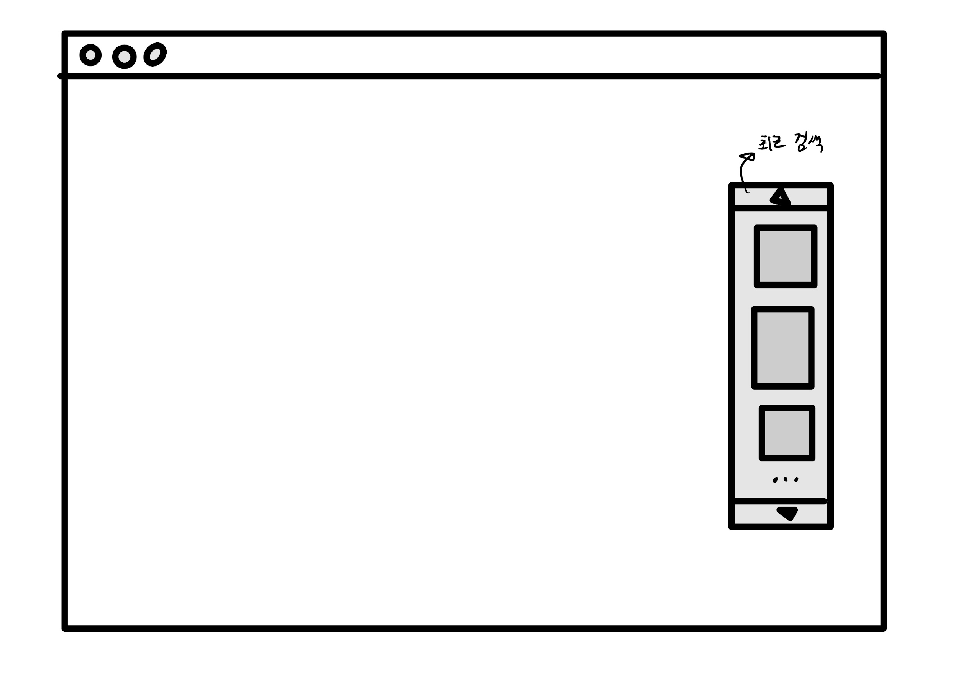
메인페이지 > 최근 검색 조회
송성현

Slide 24
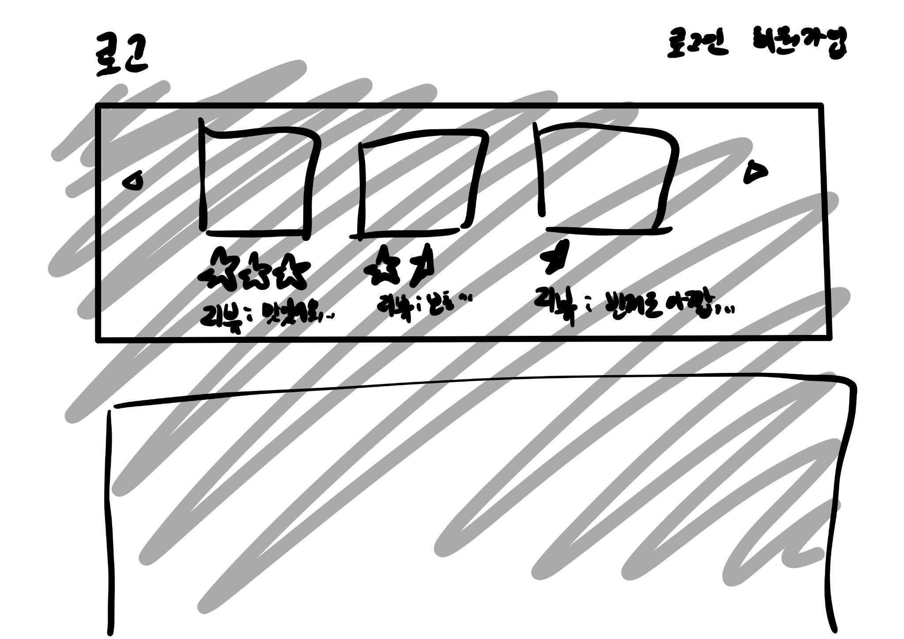
메인페이지 > 후기 조회 로그인 전
송성현
로그인 후 이용가능합니다…
Notes:
ㅋㅋㅋㅋㅋㅋㅋㅋㅋ
그림 잘그리시네요
GOOD!!

Slide 25
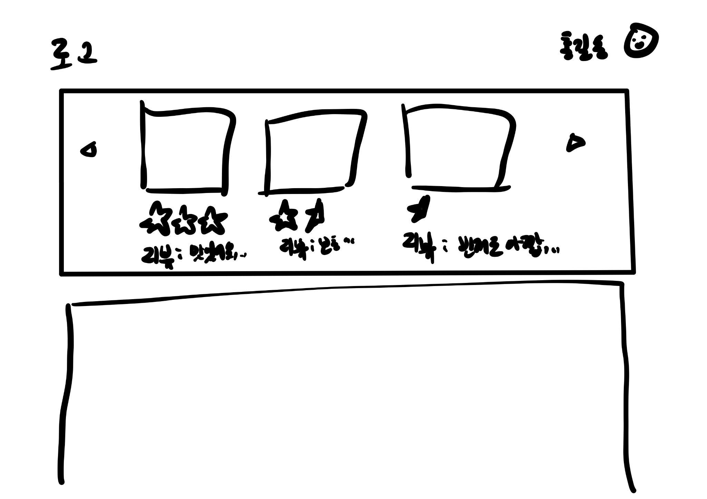
메인페이지 > 후기 조회 로그인 후
송성현

Slide 26
관리자

Slide 27
차세라
메인 > 로그인 > 관리자 로그인
로고
관리자 로그인
ID :
1
PW :
2
LOGIN
3
Notes:
1. ID를 입력한다.
2. PW를 입력한다.
3. LOGIN 버튼을 누른다.

Slide 28
차세라
관리자 로그인 성공 시
알림!
로고
관리자 로그인 성공
기업회원 로그인
ID :
PW :
LOGIN
Notes:
로그인에 성공했다는 알림이 뜬 후, 다음 페이지로 전환된다.

Slide 29
차세라
관리자 로그인 > 관리자 페이지
로고
관리자
관리페이지
1
지역별 검색하기
메뉴별 검색하기
식당 검색하기
후기 조회
공지사항
전체검색
메인 홈페이지의 배경은
음식 사진? 식당 사진?
>> 논의 필요
Notes:
관리자 로그인 후 메인 페이지
1: 관리자 전용 페이지로 전환

Slide 30
차세라
관리자 로그인 > 관리자 페이지
로고
관리자
관리페이지
지역별 검색하기
메뉴별 검색하기
식당 검색하기
후기 조회
공지사항
관리 페이지
1
회원 관리
점포 관리
쿠폰 발행
맛집 관련 기사
지역 관리
고객 센터
Notes:
관리페이지
1: 해당 탭을 클릭하면 각 화면으로 전환된다.

Slide 31
관리자 > 회원 관리
이름 | 아이디 | 비밀번호 | 전화번호 | 지역 | 신고
가가가 | aaa1111 | 123aaaaa | 010-1111-1111 | a시 a구 a동 aa아파트 11-11 | 100
나나나 | bbb2222 | 123bbbbb | 010-2222-2222 | b시 b구 b동 bb아파트 22-22 | 1
다다다 | ccc3333 | 123ccccc | 010-3333-3333 | c시 c구 c동 cc아파트 33-33 | 2
라라라 | ddd4444 | 123ddddd | 010-4444-4444 | d시 d구 d동 dd아파트 44-44 | 5
마마마 | eee5555 | 123eeeee | 010-5555-5555 | e시 e구 e동 ee아파트 55-55 | 3
바바바 | fff6666 | 123fffff | 010-6666-6666 | f시 f구 f동 ff아파트 66-66 | 2
사사사 | ggg7777 | 123ggggg | 010-7777-7777 | g시 g구 g동 gg아파트 77-77 | -
아아아 | hhh8888 | 123hhhhh | 010-8888-8888 | h시 h구 h동 hh아파트 88-88 | -
회원 삭제
클릭1
1/30
Notes:
클릭1: 회원 선택후 삭제

Slide 32
관리자 > 맛집 관련 기사
이채윤
페이지 / 탭 이름 정하기..
번호 | 제목 | 기사작성일자
1 2 3 4 5
Notes:
맛집 관련 기사들을 스크랩 해오는 게시판

Slide 33
관리자 > 맛집 관련 기사
이채윤
기사제목
기사작성일자
내용
관련/추천 맛집
맛집
대표사진
클릭
맛집이름
맛집이름
맛집이름
△
이전 기사 제목
▽
이후 기사 제목
Notes:
기사 페이지
기사와 관련된 맛집이 사이트에 등록되어있을 경우, 하단에 사진+링크를 띄워두어 클릭 시 맛집 상세페이지로 이동 가능하도록 한다.

Slide 34
관리자 > 점포 관리
점포 등록
클릭1
점포 수정
클릭2
점포 삭제
클릭2
Notes:
클릭1: 점포 등록 페이지로 이동
클릭2: 점포 수정 페이지로 이동
클릭3: 점포 삭제 페이지로 이동

Slide 35
점포 관리 > 점포 등록
신청 점포 목록
번호 | 점포 이름 | 메뉴 | 가게 전화번호 | 상세보기/삭제
1 | 가가식당 | 양식/중식 | 010-1234-1256
2 | 나나분식 | 분식 | 010-6548-5798
3 | 다다카페 | 카페 | 010-3216-6248
4 | 라라식당 | 한식 | 010-6157-2132
클릭1
클릭2
1/30
Notes:
클릭1: 맛집 정보 상세보기
클릭2: 맛집 신청 목록에서 삭제하기

Slide 36
점포 관리 > 점포 등록 > 상세보기
식당 이름:
가가식당
식당 위치:
어디시 어디구 어디동 어디상가 3층
메뉴 타입?:
한식/중식/일식/양식/분식/카페/기타
영업시간:
12:00 ~18:00
식당 소개:
양식과 중식 퓨전 요리하는 가게입니다.
사진 첨부
사
진
들
뒤로가기
등록하기

Slide 37
점포 관리 > 점포 등록 > 삭제 선택
신청 점포 목록
등록 실패 이유
가게가 문제가 확인되어 신청 취소 되었습니다.
죄송합니다.
번호 | 점포 이름 | 메뉴 | 가게 전화번호 | 상세보기/삭제
1 | 가가식당 | 양식/중식 | 010-1234-1256
2 | 나나분식 | 분식 | 010-6548-5798
3 | 다다카페 | 카페 | 010-3216-6248
4 | 라라식당 | 한식 | 010-6157-2132
삭제
취소
1/30
Notes:
클릭1: 맛집 정보 상세보기
클릭2: 맛집 신청 목록에서 삭제하기

Slide 38
관리자 > 점포 관리 > 점포 수정
작성1
검색하기
클릭1
맛집번호 | 맛집이름 | 메뉴 | 맛집 전화번호
1 | 기기식당 | 양식/일식 | 010-2151-1235
2 | 니니카페 | 카페 | 010-7895-8798
3 | 디디분식 | 분식 | 010-7586-5465
4 | 리리식당 | 한식 | 010-3213-2331
5 | 미미국수 | 한식 | 010-4566-7898
수정하기
클릭2
수정하기
수정하기
수정하기
수정하기
1/30
Notes:
작성1: 찾는 맛집 이름의 일부분 또는 모두를 작성
클릭1: 작성1에 조건에 맞는 이름의 맛집 검색
클릭2: 선택 맛집 정보 수정페이지로 이동

Slide 39
관리자 > 점포 관리 > 점포 수정 > 점포 검색 클릭
기기
검색하기
점포번호 | 점포이름 | 메뉴 | 점포 전화번호
1 | 기기식당 | 양식/일식 | 010-2151-1235
2 | 기기카페 | 카페 | 010-7895-8798
3 | 분식기기 | 분식 | 010-7586-5465
4 | 식기기당 | 한식 | 010-3213-2331
5 | 미기기 | 한식 | 010-4566-7898
수정하기
수정하기
수정하기
수정하기
수정하기
1/2

Slide 40
관리자 > 점포 관리 > 점포 수정 > 수정하기
식당 이름:
기기식당
식당 위치:
어디시 어디구 어디동 어디상가 3층
메뉴 타입?:
한식/중식/일식/양식/분식/카페/기타
영업시간:
12:00 ~18:00
식당 소개:
한식과 양식 퓨전 요리하는 가게입니다.
클릭1
뒤로가기
수정하기
클릭2
Notes:
클릭1: 점포 목록 페이지로 이동
클릭2: 수정 완료하기

Slide 41
관리자 > 점포 관리 > 점포 삭제
기기
작성1
검색하기
검색하기
클릭1
점포번호 | 점포이름 | 메뉴 | 점포 전화번호
1 | 기기식당 | 양식/일식 | 010-2151-1235
2 | 기기카페 | 카페 | 010-7895-8798
3 | 분식기기 | 분식 | 010-7586-5465
4 | 식기기당 | 한식 | 010-3213-2331
5 | 미기기 | 한식 | 010-4566-7898
클릭4
클릭2
삭제하기
삭제하기
삭제하기
삭제하기
삭제하기
1/2
Notes:
작성1: 찾는 맛집 이름의 일부분 또는 모두를 작성
클릭1: 작성1에 조건에 맞는 이름의 맛집 검색
클릭2: 삭제하기 창 오픈
클릭3: 점포 이름을 클릭하면 점포 상세 페이지로 이동한다.

Slide 42
점포 관리 > 점포 삭제 > 상세보기
식당 이름:
가가식당
☆☆☆☆☆
식당 위치:
어디시 어디구 어디동 어디상가 3층
메뉴 타입?:
한식/중식/일식/양식/분식/카페/기타
영업시간:
12:00 ~18:00
식당 소개:
양식과 중식 퓨전 요리하는 가게입니다.
사진 첨부
사
진
들
뒤로가기
삭제하기

Slide 43
관리자 > 점포 관리 > 점포 삭제 > 점포 삭제 클릭
선택한 정보를 삭제하시겠습니까?
기기
검색하기
점포번호 | 점포이름 | 메뉴 | 점포 전화번호
1 | 기기식당 | 양식/일식 | 010-2151-1235
2 | 기기카페 | 카페 | 010-7895-8798
3 | 분식기기 | 분식 | 010-7586-5465
4 | 식기기당 | 한식 | 010-3213-2331
5 | 미기기 | 한식 | 010-4566-7898
삭제하기
삭제하기
삭제하기
예
아니오
삭제하기
삭제하기
1/2

Slide 44
관리자 > 맛집 관련 기사
이채윤
기사제목
기사작성일자
기사 내용
출처 URL
추천/관련 맛집
추천
(관련)
맛집 사진
->누르면 이동
추천
(관련)
맛집 사진
추천
(관련)
맛집 사진
맛집 이름
맛집 이름
맛집 이름
 | 이전 기사 제목
 | 이후 기사 제목

Slide 45
관리자 > 쿠폰발행
오재경
1
2
쿠폰입력:
확인
3
제휴 매장 등록:
4
사용 기간:
⇩
~
⇩
5
등록
Notes:
발행할 쿠폰 입력
중복검사
등록되어있는 매장 중 어느 매장에 관련된 쿠폰인지 선택
사용기간 입력
쿠폰발행

Slide 46
관리자 > 쿠폰발행
오재경
쿠폰입력:
확인
제휴 매장 등록:
김밥천국 xx점
당신은 치킨이 땡긴다 xx점
스타벅스 xx점
bhc 치킨 xx점
…
사용 기간:
⇩
~
⇩

Slide 47
관리자 > 쿠폰발행
오재경
쿠폰입력:
확인
제휴 매장 등록:
사용 기간:
⇩
~
⇩
 | 2022-01
 | 2023-01

Slide 48
관리자 > 쿠폰발행
오재경
쿠폰입력:
FLK832RNF9Q0F3JR20
확인
제휴 매장 등록:
bhc치킨 xx점
사용 기간:
⇩
2022-01-07
~
⇩
2023-01-07
등록

Slide 49
관리자 > 쿠폰발행
오재경
쿠폰입력:
FLK832RNF9Q0F3JR20
확인
등록이 완료되었습니다.
제휴 매장 등록:
bhc치킨 xx점
확인
사용 기간:
⇩
2022-01-07
~
⇩
2023-01-07
등록

Slide 50
관리자> 공지사항 작성
오재경
1
새 글 쓰기
2
번호 | 제목 | 작성자 | 게시날짜 | 조회수
1 | ㄹ;ㅓㅁㄹㅇㅁ런움ㅇㄴ | 관리자 | 2022-01-07 | 10
2 | ㅓㅇㅁㄹ아ㅓ훔ㅇㅎ | 관리자 | 2022-01-06
3 | 룽ㄴ마ㅣ룽ㄴㅁㄹ | 관리자
4
5
6
 | 1 | 2 | 3 | 4 | 5 | 6 | 7 | 8 | 9 | 10
Notes:
새로운 공지사항을 작성할 수 있다.
여태 작성한 공지사항들 클릭하면 수정 가능

Slide 51
관리자> 공지사항
오재경
1
[공지사항] ㄴㅁ;런운루ㅏㄴ울;ㅏㄴㅁㅇㄻㅇㄴ;ㅜ
2
내용내용내용내용내용내용내용내용내용내용내용내용내용내용내용내용내용내용내용내용내용내용내용내용내용내용내용내용내용내용내용내용내용내용내용내용내용내용내용내용내용내용내용내용내용내용내용내용내용내용내용내용내용내용내용내용내용내용내용내용내용내용내용내용내용내용내용내용내용내용내용내용내용내용내용내용내용내용내용내용내용내용내용내용내용내용내용내용내용내용내용내용내용내용내용내용내용내용내용내용내용내용내용내용내용내용내용내용내용내용내용내용내용내용내용내용내용내용내용내용내용내용내용내용내용내용내용내용내용내용내용내용내용내용내용내용내용내용내용내용내용내용내용내용내용내용내용내용내용내용
4
3
수정
등록
Notes:
공지사항 제목 작성
내용작성
새로운 공지사항 등록
기존 공지사항 수정

Slide 52
관리자 > 고객센터
오재경
번호 | 제목 | 작성자 | 게시 날짜 | 답변 여부
1 | 집가고싶다 | 홍길동 | 2022-01-07 | ✓
2 | ㄱㅈㅂㄷㄱㅂㅈㄷㄱㅈ | 아무개 | 2022-01-07 | -
3 | ㅎㅇㄹㄴ훌ㅇㄴ |  |  | -
4 |  |  |  | -
5 |  |  |  | -
Notes:
번호 및 제목 클릭시 해당 게시글로 이동

Slide 53
관리자 > 고객센터
오재경
번호 | 제목 |  |  | 작성자 | 게시날짜
1 | 집가고싶다 |  |  | 홍길동 | 2022-01-07
내용내용내용내용내용내용내용내용내용내용내용내용내용내용내용내용내용내용내용내용내용내용내용내용내용내용내용내용내용내용내용내용내용내용내용내용내용내용내용내용내용내용내용내용내용내용내용내용내용내용내용내용내용내용내용내용내용내용내용내용내용내용내용내용내용내용내용내용내용내용내용내용내용내용내용내용내용내용내용내용내용내용내용내용내용내용내용내용내용내용내용내용내용내용내용내용내용내용내용내용내용내용내용내용내용내용내용내용내용내용내용내용내용내용내용내용내용
답변: ~~~~~~~~~~~~~~~~~~~~~~~~~~~~~~~~~~~~~~~~~~~~~~~~
등록
Notes:
클릭된 게시글 내용과 관리자가 해당 게시글에 답변을 남길 수 있음

Slide 54
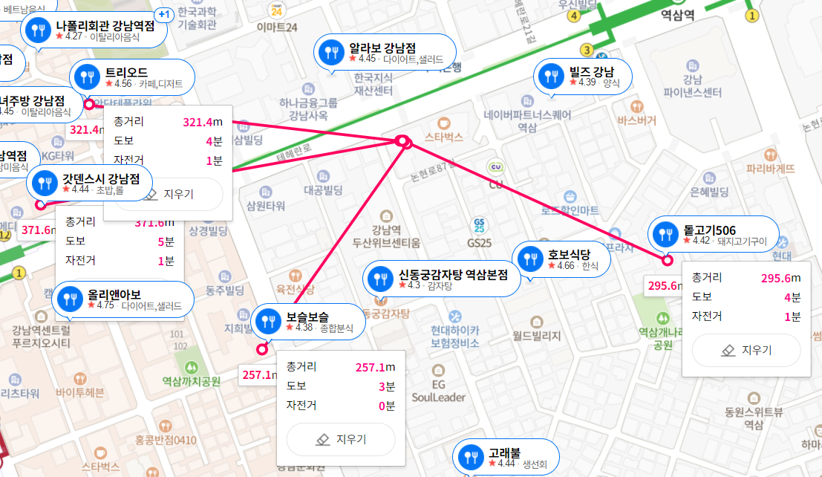
관리자 > 지역 관리
오재경
Notes:
현재 위치한 장소에서 주변 맛집까지의 직선거리 표시

Slide 55
일반회원

Slide 56
차세라
메인 > 로그인 > 개인회원 로그인
로고
개인회원 로그인
ID :
1
PW :
2
3
4
LOGIN
아이디/비밀번호 찾기
Notes:
1 : ID를 입력한다.
2 : PW를 입력한다.
3 : 로그인 버튼을 눌러 로그인을 한다.
4 : 아이디 혹은 비밀번호를 잊어버렸을 때, 찾기 페이지로 전환된다.
* 개인 회원의 로그인 실패 시, 이 페이지로 자동 전환
* 아이디/비밀번호 찾기 후에, 이 페이지로 자동 전환

Slide 57
차세라
개인회원 로그인 성공 시
알림!
로고
개인회원 로그인 성공
기업회원 로그인
ID :
PW :
LOGIN
아이디/비밀번호 찾기
Notes:
개인회원 로그인 페이지에서 아이디와 패스워드를 올바르게 입력했다면
개인회원 로그인 성공했다는 알림이 나오게 한다.
-> 성공 후에는 메인 페이지로 이동한다.

Slide 58
차세라
개인회원 로그인 성공 알림 후 > 메인 페이지
로고
1
홍길동 님
마이페이지
2
지역별 검색하기
메뉴별 검색하기
식당 검색하기
후기 조회
공지사항
👇최근 검색
전체검색
메인 홈페이지의 배경은
음식 사진? 식당 사진?
>> 논의 필요
Notes:
개인회원 로그인 성공할 시, 메인 페이지로 자동 전환
1: 로그인 한 회원의 이름
2: 2를 누를 시, 개인 회원 페이지로 전환

Slide 59
차세라
개인회원 로그인 실패 시
알림!
로고
개인회원 로그인 실패
- 아이디 또는 패스워드가 틀렸습니다.
기업회원 로그인
ID :
PW :
LOGIN
아이디/비밀번호 찾기
Notes:
개인회원 로그인 페이지에서 아이디와 패스워드를 올바르지 않게 입력하여 실패한다면
개인회원 로그인 실패했다는 알림이 나오게 한다.
-> 실패하면 개인회원 로그인 페이지로 돌아가게 한다.

Slide 60
차세라
메인 >로그인 > 개인회원 로그인 > 아이디/비밀번호 찾기
로고
1
아이디 찾기
이름 :
확인
전화번호 :
2
비밀번호 찾기
이름 :
전화번호 :
확인
아이디 :
Notes:
개인회원 로그인페이지에서 아이디/비밀번호 찾기를 누르면 이 페이지로 전환된다.
1: 아이디 찾기 할 때, 회원가입 시 입력한 이름과 전화번호로 찾을 수 있다.
2: 비밀번호 찾기 할 때, 회원가입 시 입력한 이름과 전화번호, 아이디로 찾을 수 있다.

Slide 61
차세라
개인(일반) 회원 > 회원 로그인 > 아이디 찾기 > 확인 >
로고
홍길동 님의 아이디는 ab***43입니다.
확인
Notes:
확인 버튼을 누르면 로그인 페이지로 돌아간다.

Slide 62
차세라
개인(일반) 회원 > 회원 로그인 > 비밀번호 찾기 > 확인 >
로고
홍길동 님의 비밀번호는 pw1234 입니다.
확인
Notes:
확인 버튼을 누르면 로그인 페이지로 돌아간다.

Slide 63
김성연
일반회원 > 마이페이지 > 회원정보
김성연
마이페이지
홍길동님의 회원정보입니다
아이디:
abc12345678
회원정보
맛집 예약정보
맛집 즐겨찾기
쿠폰
1:1 문의
회원 탈퇴
비밀번호:
*******
비밀번호 확인:
*******
.
성별:
남자
지역:
어디시 어디구 어디동
전화번호:
010-1234-5678
수정
Notes:
마이페이지 회원정보 탭 페이지입니다.
로그인한 회원의 정보를 가져와 정보를 출력해주는 페이지입니다
수정 버튼을 누르게되면 회원정보 수정페이지로 넘어갑니다.

Slide 64
일반회원 > 마이페이지 > 회원 정보 수정
김성연
마이페이지
홍길동님의 회원정보입니다
아이디:
abc12345678
회원정보
맛집 예약정보
맛집 즐겨찾기
쿠폰
1:1 문의
회원 탈퇴
이름:
홍길동
.
비밀번호:
*******
.
성별:
남자
지역:
어디시 어디구 어디동
우편번호 찾기
전화번호:
010-1234-5678
수정완료
취소
Notes:
회원 정보를 수정하는 페이지입니다
아이디와 이름은 수정 할 수 없습니다.

Slide 65
일반회원 > 마이페이지 > 맛집 예약 정보
김성연
마이페이지
홍길동님의 예약정보입니다
맛집 예약정보
회원정보
맛집 예약정보
맛집 즐겨찾기
쿠폰
1:1 문의
회원 탈퇴
번호 이름 날짜 인원 금액 상태
01 홍할머니맛집 2022-01-07 3명 18,0000원 예약승인
02 홍할머니맛집 2022-01-07 3명 18,0000원 예약승인
03 홍할머니맛집 2022-01-07 3명 18,0000원 예약승인
04 홍할머니맛집 2022-01-07 3명 18,0000원 예약승인
1 2 3 4 5 6 7 8 9 10
Notes:
마이페이지 예약정보 페이지입니다
회원이 예약한 내역을 보여주는 페이지이며 리스트를 클릭하면 해당 맛집상세 페이지로 이동합니다.

Slide 66
일반회원 > 마이페이지 > 예약정보 없음
김성연
마이페이지
홍길동님의 예약정보입니다
맛집 예약정보
회원정보
맛집 예약정보
맛집 즐겨찾기
쿠폰
1:1 문의
회원 탈퇴
번호 이름 날짜 예약 내용 인원 금액 상태
예약 정보가 없습니다
Notes:
예약정보가 없을경우 ‘예약 정보가 없습니다.’문구와 함께 페이지가 출력됩니다.

Slide 67
일반회원 > 마이페이지 > 맛집 즐겨찾기 정보
김성연
마이페이지
홍길동님의 즐겨찾기 정보입니다
맛집 즐겨찾기
회원정보
맛집 예약정보
맛집 즐겨찾기
쿠폰
1:1 문의
회원 탈퇴
번호 유형 이름 지역 추천수
01 한식 홍할머니맛집 서울 86회
02 한식 홍할머니맛집 서울 86회
03 한식 홍할머니맛집 서울 86회
04 한식 홍할머니맛집 서울 86회
1 2 3 4 5 6 7 8 9 10
Notes:
마이페이지 즐겨찾기 페이지입니다
회원이 즐겨찾기로 등록한 맛집을 보여주는 페이지이며 리스트를 클릭하면 해당 맛집상세 페이지로 이동합니다.

Slide 68
일반회원 > 마이페이지 > 즐겨찾기 없음
김성연
마이페이지
홍길동님의 즐겨찾기 정보입니다
맛집 즐겨찾기
회원정보
맛집 예약정보
맛집 즐겨찾기
쿠폰
1:1 문의
회원 탈퇴
번호 유형 이름 지역 추천수
즐겨찾기 정보가 없습니다
Notes:
즐겨찾기 정보가 없을경우 ‘즐겨찾기 정보가 없습니다.’ 문구와 함께 페이지가 출력됩니다.

Slide 69
일반회원 > 마이페이지 > 쿠폰
김성연
마이페이지
홍길동님의 쿠폰 정보입니다
쿠폰
회원정보
맛집 예약정보
맛집 즐겨찾기
쿠폰
1:1 문의
회원 탈퇴
번호 기한 이름 상태
01 ~2022/01/31 오픈기념! 홍할머니맛집 30% 할인 쿠폰 사용가능
1 2 3 4 5 6 7 8 9 10
Notes:
마이페이지 쿠폰탭입니다.
회원이 소유한 쿠폰을 리스트화 시켜 페이지에 출력했습니다

Slide 70
일반회원 > 마이페이지 > 쿠폰 없음
김성연
마이페이지
홍길동님의 쿠폰 정보입니다
쿠폰
회원정보
맛집 예약정보
맛집 즐겨찾기
쿠폰
1:1 문의
회원 탈퇴
번호 기한 이름 상태
쿠폰이 없습니다
Notes:
회원이 소유한 쿠폰이 없을경우 ‘쿠폰이 없습니다’ 문구와 함께 페이지가 출력됩니다

Slide 71
일반회원 > 마이페이지 > 1:1 문의
김성연
마이페이지
홍길동님의 문의 내역입니다
쿠폰
회원정보
맛집 예약정보
맛집 즐겨찾기
쿠폰
1:1 문의
회원 탈퇴
번호 날짜 제목 상태
01 2022/01/31 환불해주세요 해주세요 해주세요 답변완료
문의 하기
Notes:
마이페이지 1:1문의 탭입니다
1:1 문의내역을 보여주며 문의 하기 버튼을 클릭하면 문의글 작성 페이지로 넘어갑니다

Slide 72
일반회원 > 마이페이지 > 1:1 문의 글쓰기
김성연
마이페이지
아이디 : hong123
문의 제목
회원정보
맛집 예약정보
맛집 즐겨찾기
쿠폰
1:1 문의
회원 탈퇴
문의 내용
확인
취소
Notes:
1:1 문의 글쓰기 페이지입니다
아이디는 고정적으로 알려주고 제목과 문의 내용을 적는 공간이있는 페이지입니다

Slide 73
일반회원 > 마이페이지 > 1:1 문의 상세페이지
김성연
마이페이지
아이디 : hong123
문의 제목
환불해주세요
회원정보
맛집 예약정보
맛집 즐겨찾기
쿠폰
1:1 문의
회원 탈퇴
문의 내용
환불해주세요
수정
삭제
Notes:
1:1문의 상세페이지입니다.
아이디 제목 문의 내용을 보여주고 수정 및 삭제 버튼을 누르면 해당 기능을 가진 페이지로 이동합니다.

Slide 74
일반회원 > 마이페이지 > 1:1 문의 수정하기
김성연
마이페이지
아이디 : hong123
문의 제목
환불해주세요
회원정보
맛집 예약정보
맛집 즐겨찾기
쿠폰
1:1 문의
회원 탈퇴
문의 내용
환불해주세요
수정하기
취소
Notes:
1:1문의 수정페이지입니다
제목 및 문의 내용을 바꿀 수 있으며 수정버튼을 누르면 수정된 내용이 저장됩니다.

Slide 75
일반회원 > 마이페이지 > 1:1 문의 삭제하기
김성연
마이페이지
아이디 : hong123
문의 제목 : 환불해주세요
회원정보
맛집 예약정보
맛집 즐겨찾기
쿠폰
1:1 문의
회원 탈퇴
문의 내용
환불해주세요
삭제하기
취소
Notes:
1:1문의 삭제하기
삭제하기 버튼을 누르면 1:1 문의한 내역이 사라집니다

Slide 76
일반회원 > 마이페이지 > 1:1 문의 상세페이지
김성연
마이페이지
아이디 : hong123
문의 제목
환불해주세요
회원정보
맛집 예약정보
맛집 즐겨찾기
쿠폰
1:1 문의
회원 탈퇴
문의 내용
환불해주세요
수정
삭제
Notes:
1:1문의 상세페이지입니다.
아이디 제목 문의 내용을 보여주고 수정 및 삭제 버튼을 누르면 해당 기능을 가진 페이지로 이동합니다.

Slide 77
일반회원 > 마이페이지 > 회원 탈퇴
김성연
마이페이지
회원정보
맛집 예약정보
맛집 즐겨찾기
쿠폰
1:1 문의
회원 탈퇴
정말 회원 탈퇴를 하시겠습니까?
확인
취소
Notes:
회원탈퇴 페이지입니다.
한번 더 경고성 메시지를 주어 회원의 의사를 물어보고 확인버튼을 누르게되면 회원과 관련된 모든 정보가 사라집니다

Slide 78
일반회원 > 마이페이지 > 회원 탈퇴
김성연
마이페이지
회원 탈퇴가 완료되었습니다
회원정보
맛집 예약정보
맛집 즐겨찾기
쿠폰
1:1 문의
회원 탈퇴
저희 사이트를 이용해주셔서 감사했습니다
홈으로
Notes:
회원 탈퇴 완료 페이지입니다.
회원 탈퇴가 성공적으로 삭제되면 완료되었다고 알려주는 페이지입니다

Slide 79
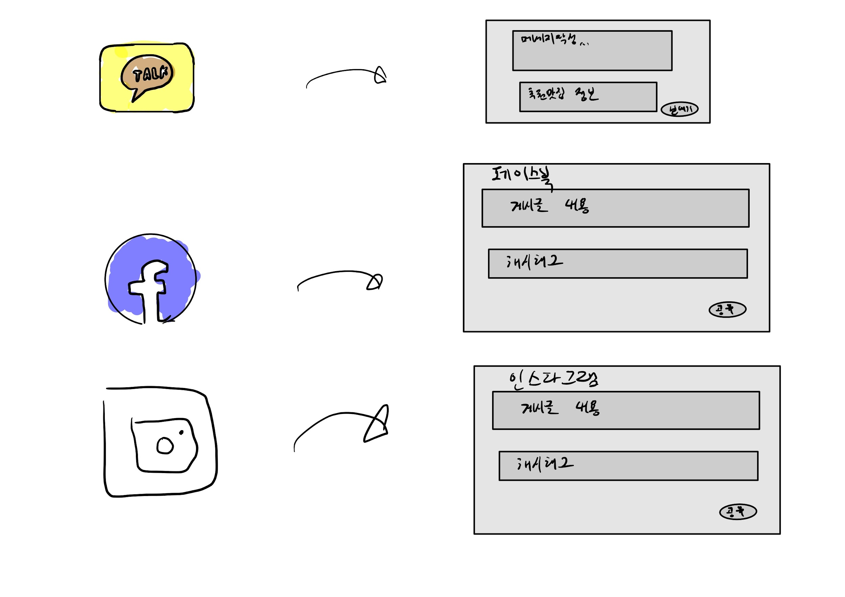
회원 > SNS 공유
송성현
Notes:
화가시네요

Slide 80
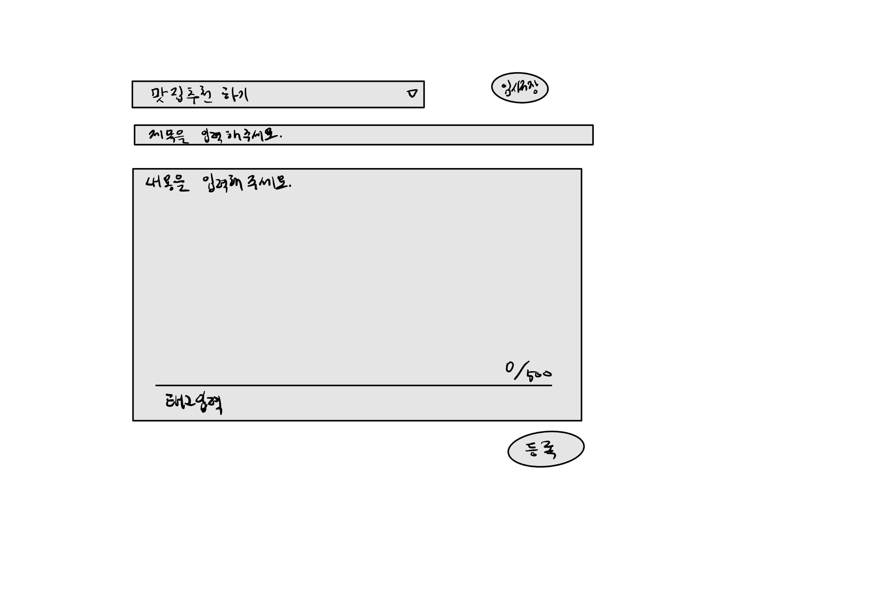
회원 > 커뮤니티
송성현

Slide 81
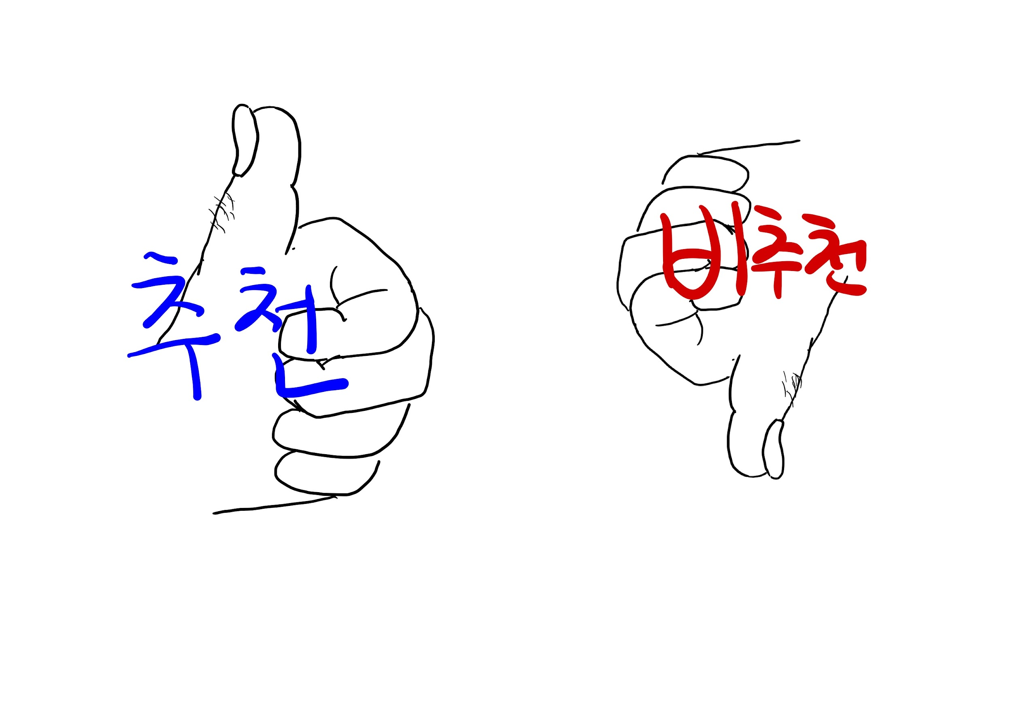
회원 > 맛집추천
송성현
Notes:
따봉

Slide 82
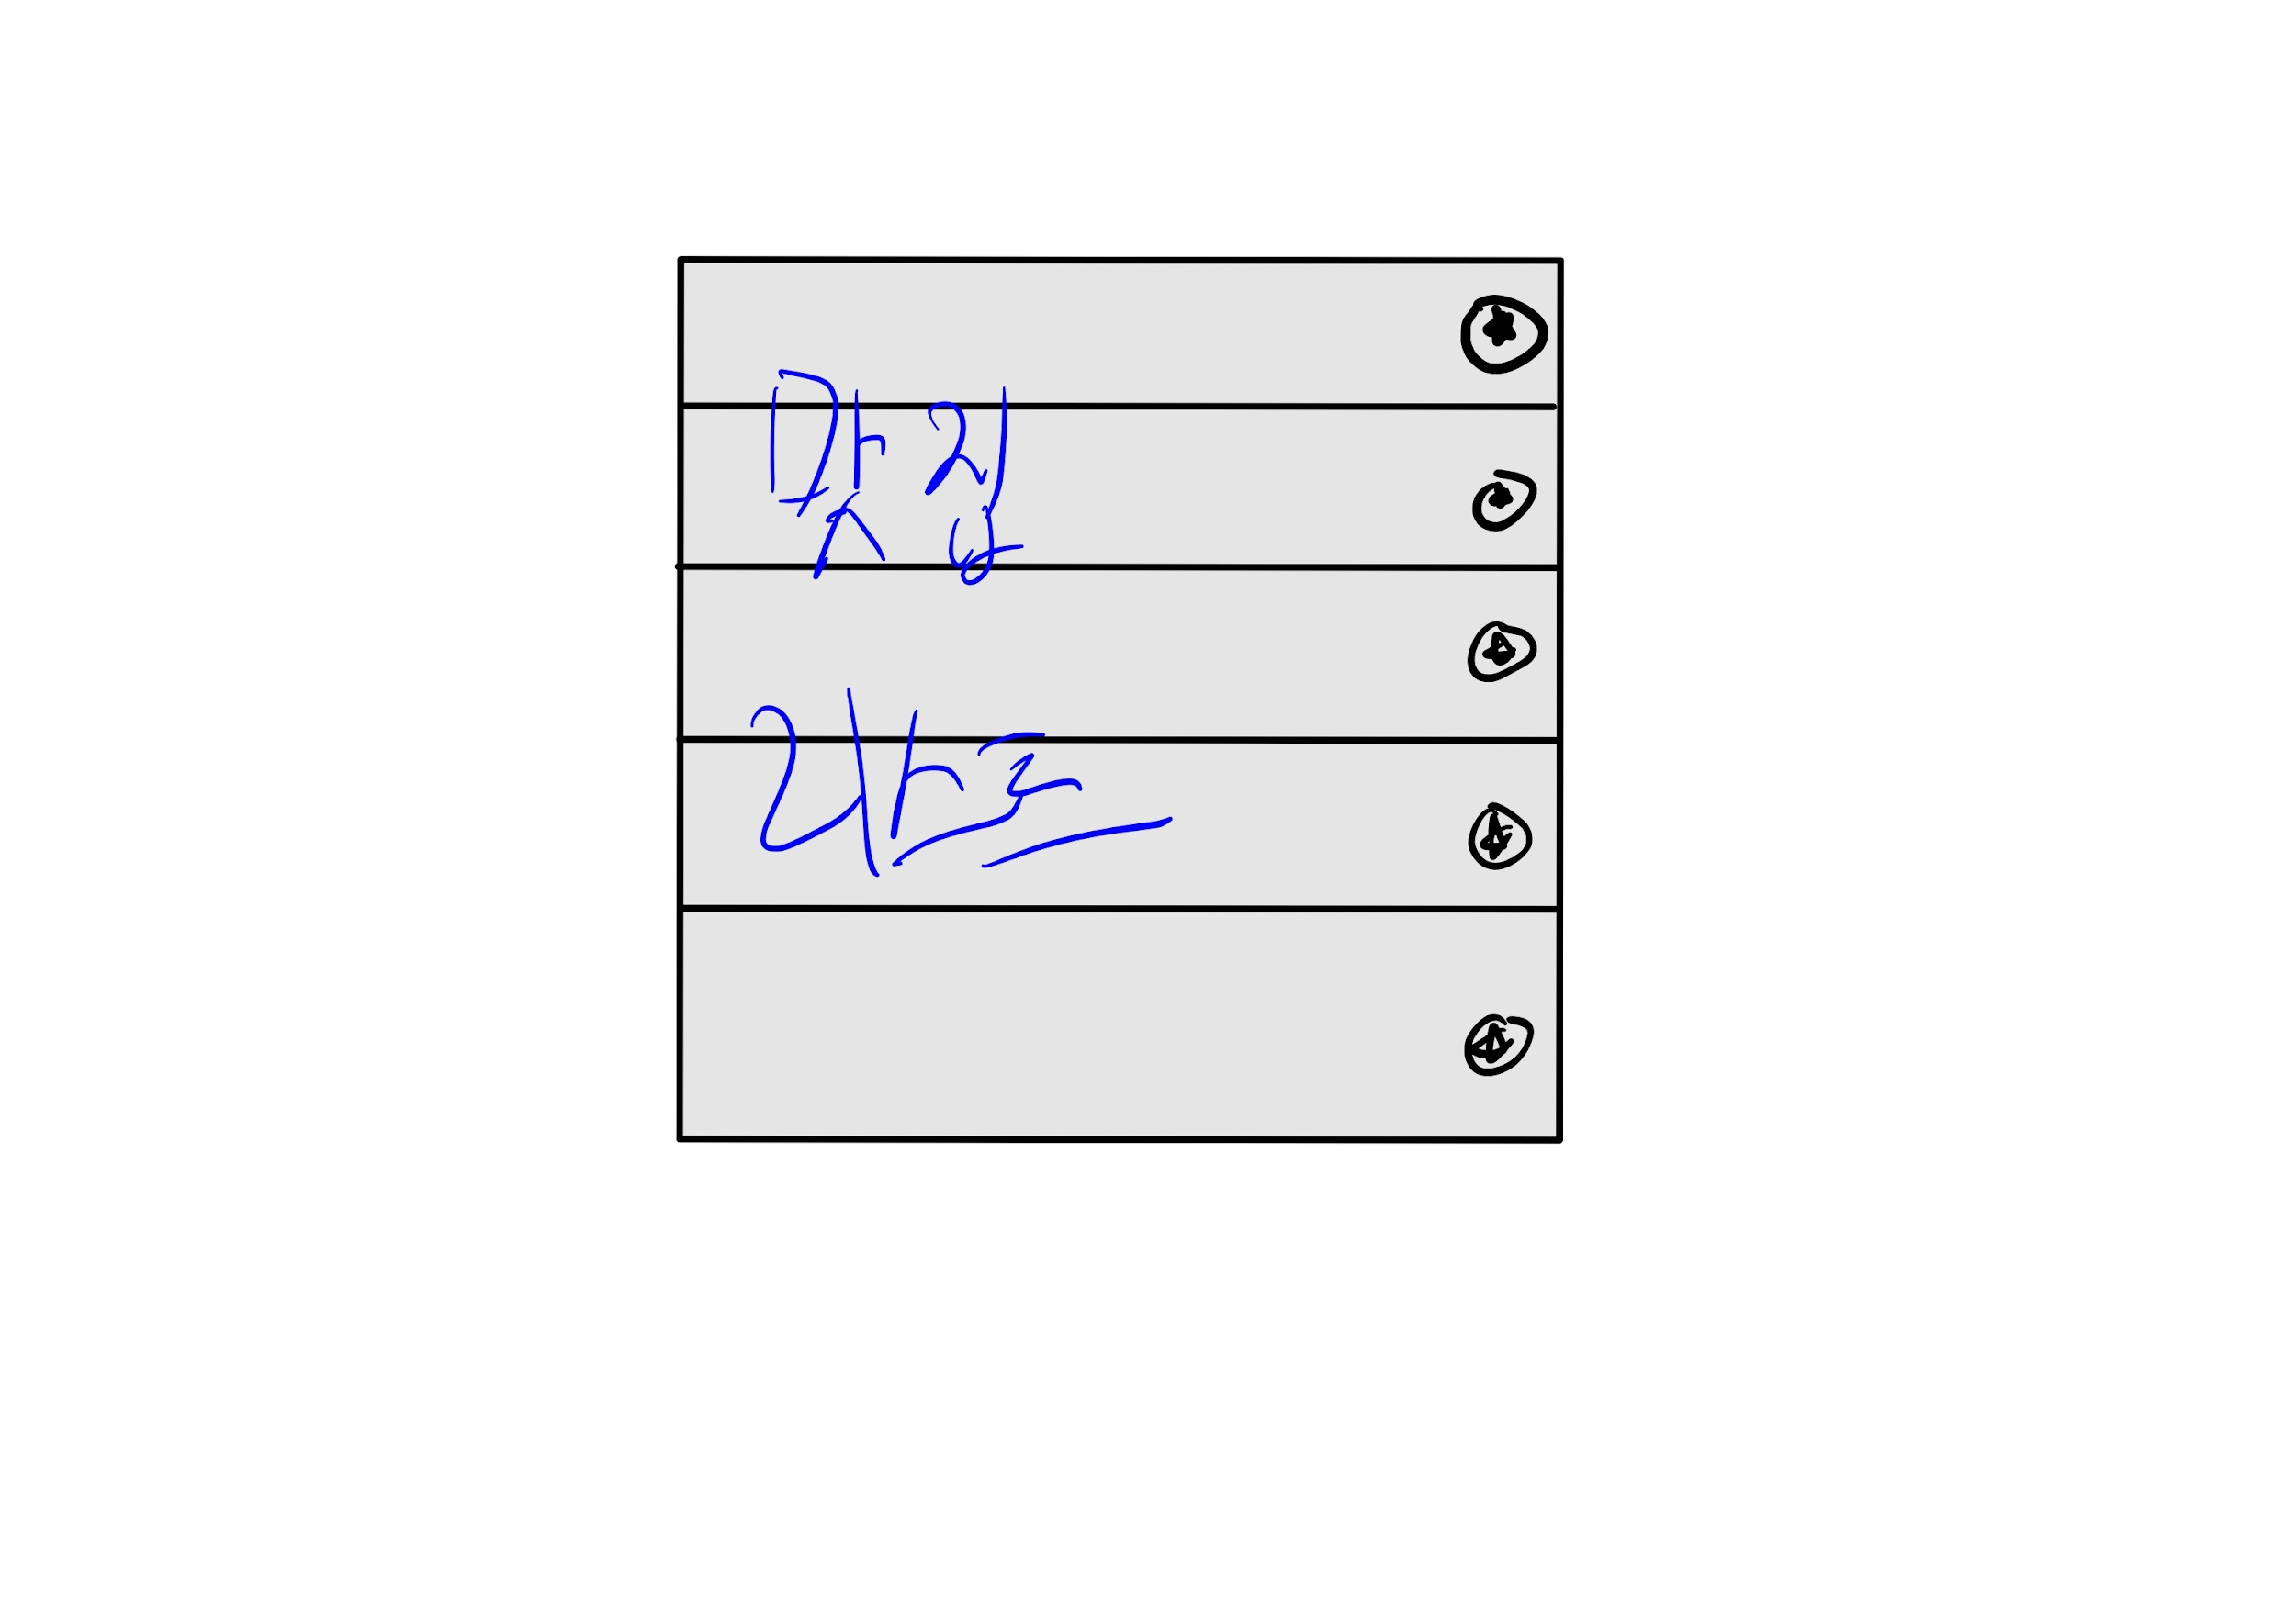
회원 > 즐겨찾기 추가하기
송성현
Notes:
즐겨찾기 버튼 추가는 맛집리스트에서 추가

Slide 83
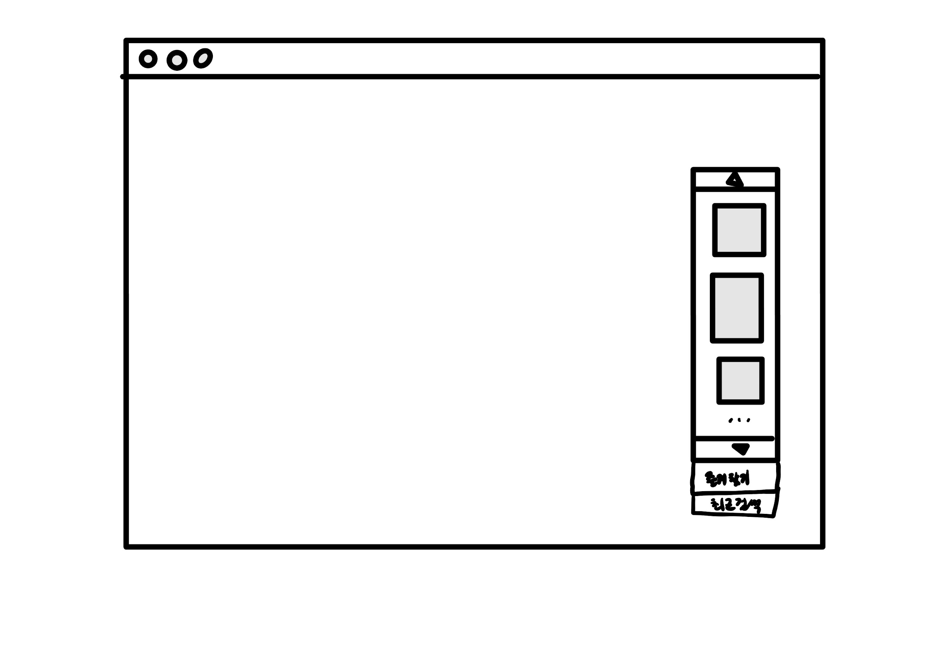
회원 > 즐겨찾기 확인
송성현
Notes:
즐겨찾기 맛집리스트 확인
사이드 탭에서 확인 가능

Slide 84
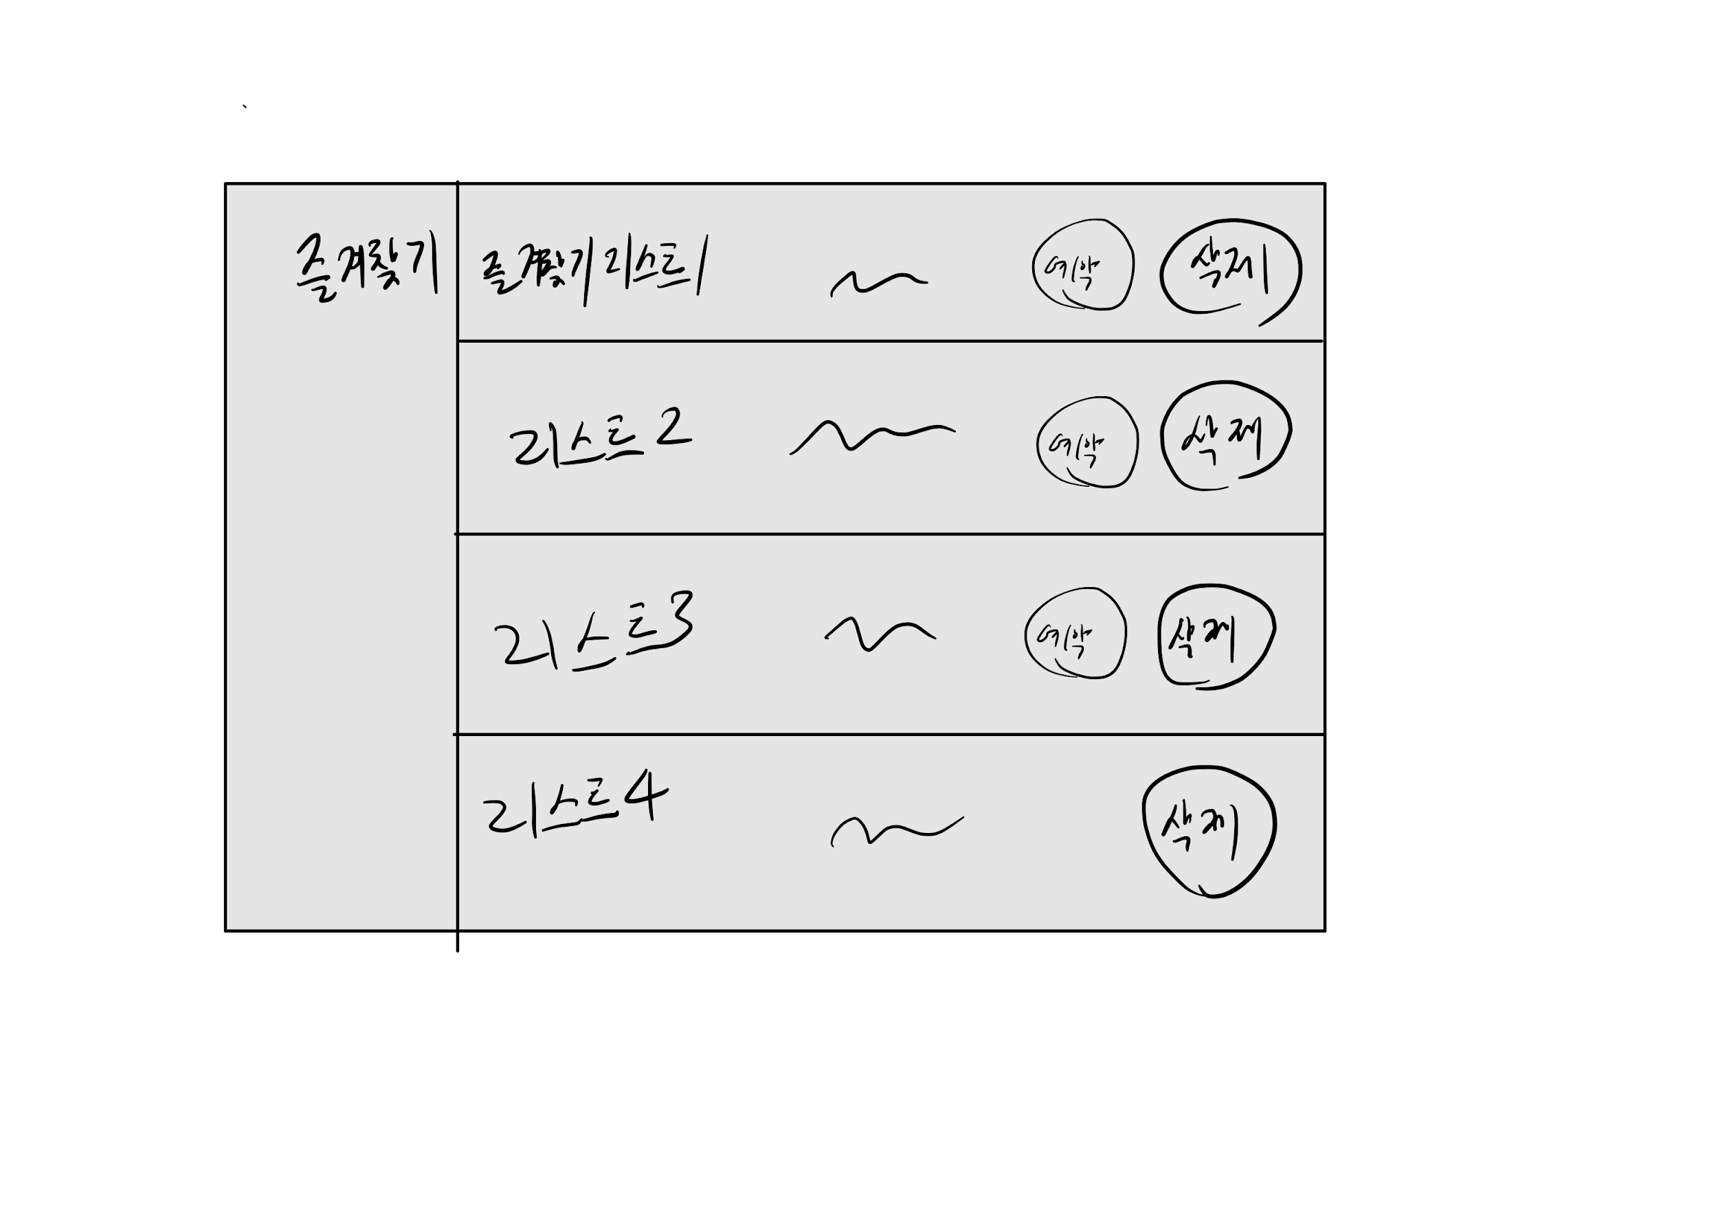
회원 > 즐겨찾기 삭제
송성현
Notes:
즐겨찾기된 리스트 삭제 및 식당 예약

Slide 85


회원 > 즐겨찾기 시안
송성현
Notes:
즐겨찾기 버튼 시안

Slide 86
회원 > 예약
이채윤
예약하기
맛집 이름 :
(맛집 상세페이지에서 예약버튼 클릭 시
자동 입력 / 따로 검색 ..)
예약 방문 일자 :
회원 마이페이지에서 예약 ?
(->예약 페이지 별도 ?)
혹은 맛집 상세페이지에서 예약 ?
(->팝업창 ?)
혹은 둘 다 ?
예약 방문 시간 :
△▽
예약 시간 ?
인원수 :
Notes:
맛집 예약하기 클릭 시 이동하는 페이지 / 뜨는 팝업창
(맛집 상세페이지 - 논의 필요)

Slide 87
회원 > 예약
이채윤
예약하기
맛집 이름 :
(맛집 상세페이지에서 예약버튼 클릭 시
자동 입력 / 따로 검색 ..)
예약 방문 일자 :
회원 마이페이지에서 예약 ?
(->예약 페이지 별도 ?)
혹은 맛집 상세페이지에서 예약 ?
(->팝업창 ?)
혹은 둘 다 ?
2022-01
예약 방문 시간 :
△▽
예약 시간 ?
인원수 :

Slide 88
회원 > 예약
이채윤
예약하기
맛집 이름 :
(맛집 상세페이지에서 예약버튼 클릭 시
자동 입력 / 따로 검색 ..)
예약 방문 일자 :
회원 마이페이지에서 예약 ?
(->예약 페이지 별도 ?)
혹은 맛집 상세페이지에서 예약 ?
(->팝업창 ?)
혹은 둘 다 ?
예약 방문 시간 :
11:00
△▽
12:00
예약 시간 ?
인원수 :
13:00
17:00

Slide 89
회원 > 후기작성
이채윤
맛집 후기
평점(별점) 한가지만?
혹은 맛/서비스/가격 등 따로 평점 매겨서
총점=평점으로 하기 ?
평점 : ☆☆☆☆☆
0/300byte
맛집에 대한 후기를 구체적으로 작성해주세요. (20byte 이상)
작성 완료
Notes:
후기 작성 버튼 클릭 시 이동하는 페이지 / 뜨는 팝업창

Slide 90
기업회원

Slide 91
차세라
메인 > 로그인 > 기업회원 > 기업회원 로그인 페이지
로고
기업회원 로그인
ID :
1
PW :
2
3
4
LOGIN
아이디/비밀번호 찾기
Notes:
1. ID를 입력한다.
2. PW를 입력한다.
3. LOGIN 버튼을 누른다.
4 : 아이디 혹은 비밀번호를 잊어버렸을 때, 찾기 페이지로 전환된다.

Slide 92
차세라
기업회원 로그인 성공 시
알림!
로고
기업회원 로그인 성공
기업회원 로그인
ID :
PW :
LOGIN
아이디/비밀번호 찾기
Notes:
기업회원 로그인 페이지에서 아이디와 패스워드를 올바르게 입력했다면
기업회원 로그인 성공했다는 알림이 나오게 한다.
-> 성공 후에는 메인 페이지로 이동한다.

Slide 93
차세라
기업회원 로그인 성공 알림 후 > 메인 페이지
로고
1
김갑수 김밥 님
마이페이지
2
지역별 검색하기
메뉴별 검색하기
식당 검색하기
후기 조회
공지사항
전체검색
메인 홈페이지의 배경은
음식 사진? 식당 사진?
>> 논의 필요
Notes:
기업회원 로그인 성공할 시, 메인 페이지로 자동 전환
1: 로그인 한 기업회원의 이름
2: 2를 누를 시, 기업 회원 페이지로 전환

Slide 94
차세라
기업회원 로그인 실패 시
알림!
로고
기업회원 로그인 실패
- 아이디 또는 패스워드가 틀렸습니다.
기업회원 로그인
ID :
PW :
LOGIN
아이디/비밀번호 찾기
Notes:
기업회원 로그인 페이지에서 아이디와 패스워드를 올바르지 않게 입력하여 실패한다면
기업회원 로그인 실패했다는 알림이 나오게 한다.
-> 실패하면 기업회원 로그인 페이지로 돌아가게 한다.

Slide 95
차세라
메인 >로그인 > 기업회원 로그인 > 아이디/비밀번호 찾기
로고
1
아이디 찾기
이름 :
확인
전화번호 :
2
비밀번호 찾기
이름 :
전화번호 :
확인
아이디 :
Notes:
기업회원 로그인페이지에서 아이디/비밀번호 찾기를 누르면 이 페이지로 전환된다.
1: 아이디 찾기 할 때, 회원가입 시 입력한 이름과 전화번호로 찾을 수 있다.
2: 비밀번호 찾기 할 때, 회원가입 시 입력한 이름과 전화번호, 아이디로 찾을 수 있다.

Slide 96
차세라
메인 > 기업 회원 로그인 > 아이디 찾기 > 확인 >
로고
김갑수 김밥 님의 아이디는 ab***43입니다.
확인
Notes:
확인 버튼을 누르면 로그인 페이지로 돌아간다.

Slide 97
차세라
메인 > 기업회원 로그인 > 비밀번호 찾기 > 확인 >
로고
김갑수 김밥 님의 비밀번호는 pw1234 입니다.
확인
Notes:
확인 버튼을 누르면 로그인 페이지로 돌아간다.

Slide 98
차세라
기업회원 로그인 > 기업회원 마이페이지
로고
김갑수 김밥 님
마이페이지
지역별 검색하기
메뉴별 검색하기
식당 검색하기
후기 조회
공지사항
마이페이지
(기업회원)
1
🔻식당 정보 관리
맛집 신청
메뉴 관리
후기 답변
이벤트 추가
Notes:
1: 해당 탭을 클릭하면 각 화면으로 전환된다.

Slide 99
기업 회원 > 식당 정보 관리
1. 맛집 신청
클릭1
사이트에 식당 신청하기
클릭2
2. 메뉴 관리
식당 메뉴 추가, 수정, 삭제하기
3. 후기 답변
클릭3
식당 후기 조회 및 답변하기
4. 이벤트 추가
클릭4
식당 이벤트 추가하기
클릭5
뒤로가기
Notes:
클릭1: 맛집 신청 페이지로 이동
클릭2: 메뉴 관리 페이지로 이동
클릭3: 후기 답변 페이지로 이동
클릭4: 이벤트 추가 페이지로 이동
클릭5: 이전페이지로

Slide 100
기업회원 > 식당 정보 관리 > 맛집 신청
식당 이름:
맛있는 식당
식당 위치:
어디시 어디구 어디동 어디상가 3층
메뉴 타입?:
한식/중식/일식/양식/분식/카페/기타
영업시간:
12:00 ~18:00
식당 소개:
한식과 양식 퓨전 요리하는 가게입니다.
사진 첨부
클릭1
사
진
들
클릭2
뒤로가기
신청하기
클릭3
Notes:
클릭1: 사진첨부창
클릭2: 식당 정보관리 페이지로 이동
클릭3: 점포 등록 신청

Slide 101
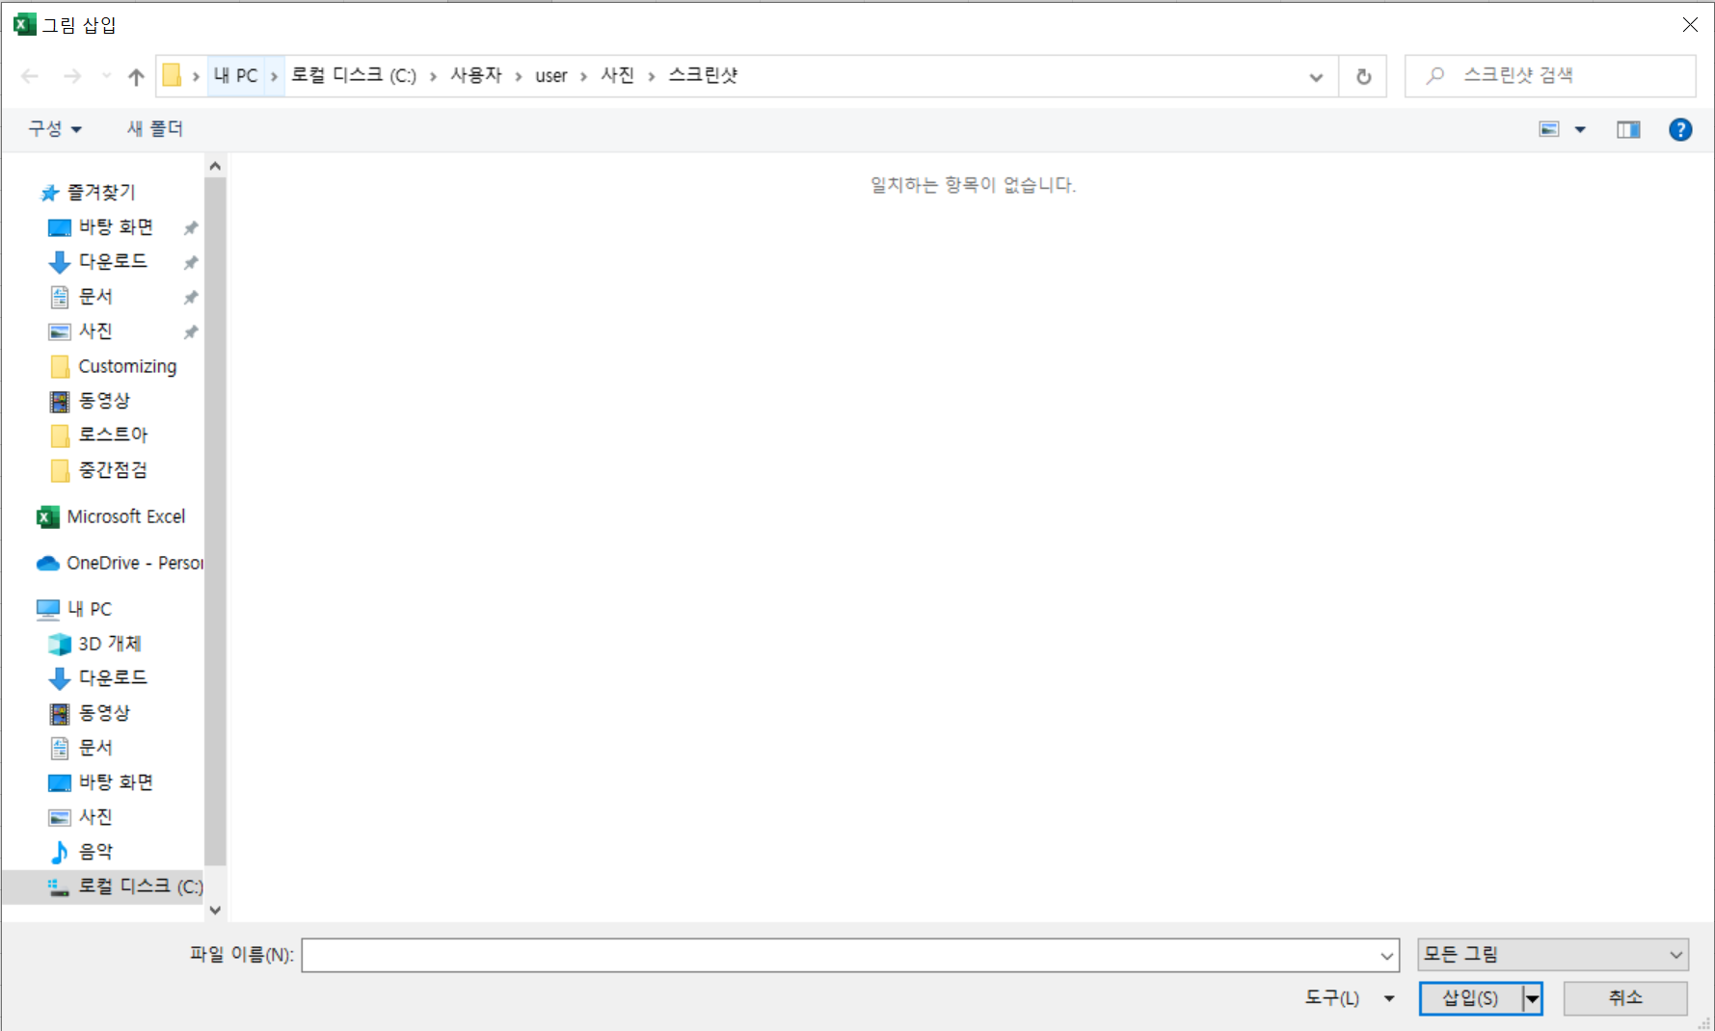
기업회원 > 식당 정보 관리 > 맛집 신청> 사진첨부
식당 이름:
맛있는 식당
식당 위치:
어디시 어디구 어디동 어디상가 3층
메뉴 타입?:
한식/중식/일식/양식/분식/카페/기타
영업시간:
12:00 ~18:00
식당 소개:
한식과 양식 퓨전 요리하는 가게입니다.
사진 첨부
사
진
들
Notes:
기업회원 > 식당 정보 관리 > 맛집 신청 > 사진 첨부 클릭

Slide 102
기업회원 > 식당 정보 관리 > 맛집 신청 > 신청하기
맛집 신청이 완료되었습니다.
맛집 등록까지 일주일 정도 소요될 수 있습니다.
등록해주셔서 감사합니다.
클릭1
처음으로

Slide 103
기업회원 > 식당 정보 관리 > 메뉴 관리
식당 선택:
맛있는 식당
맛있는 카페
맛있는 분식
한식
불고기 1000원
김치찌개 2000원
된장찌개 2000원
양식
스파게티 2000원
피자 2000원
퓨전
불고기피자 3000원
김치스파게티 2000원
기입 1
수정하기
클릭1
Notes:
기입1: 메뉴 작성
클릭1: 수정 완료

Slide 104
기업회원 > 식당 정보 관리 > 후기 답변
맛있는데 짜요.
2021-08-25
맛있어요.
2021-07-25
클릭1
그냥저냥.
2021-06-25
Notes:
클릭1: 후기 상세보기 및 답변달기 페이지로 이동

Slide 105
기업회원 > 식당 정보 관리 > 후기 답변 > 글 클릭
맛있어요.
2021-07-25
음
식
사
진
와주셔서 감사합니다. 다음에 또오세요
2021-07-26
등록
클릭1
Notes:
클릭1: 답변 등록

Slide 106
기업회원 > 식당 정보 관리 > 이벤트 추가
식당 선택:
맛있는 식당
클릭1
맛있는 카페
맛있는 분식
현재 진행중인 이벤트 사이트보고 오신분께는 할인해드립니다.
후기 작성 부탁드려요~
수정하기
클릭2
Notes:
클릭1: 자신의 식당 중 이벤트를 추가할 식당 선택
클릭2: 이벤트 수정 완료 후 저장하기

Slide 107
비회원

Slide 108
비회원 > 회원가입
윤한빈
회원 가입을 위한 개인 정보
아이디:
abc1234
클릭1
중복확인
비밀번호:
*******
비밀번호 확인:
*******
.
성별:
○남자 ○여자
클릭5
지역:
어디시 어디구 어디동
우편번호 찾기
클릭2
전화번호:
010-1234-5678
클릭4
메인으로
회원가입
클릭3
Notes:
클릭1: 중복확인
클릭2: 우편번호 찾기 창 오픈
클릭3: 메인 페이지로 이동
클릭4: 모든 정보가 조건에 맞을시 회원가입 완료 페이지로 이동

Slide 109
비회원 > 회원가입
윤한빈
회원 가입을 위한 개인 정보
아이디:
abc12345678
중복확인
6~8자리 영어, 숫자 조합의 아이디를 입력하시오
비밀번호:
*******
비밀번호 확인:
*******
.
성별:
○남자 ○여자
지역:
어디시 어디구 어디동
우편번호 찾기
전화번호:
010-1234-5678
메인으로
회원가입
Notes:
비회원 회원가입 > 아이디 오류
아이디 오류시 빨간색 글씨로 표시

Slide 110
비회원 > 회원가입
회원 가입을 위한 개인 정보
중복된 아이디입니다.
이미 존재하는 아이디입니다.
다른 아이디를 입력하시오.
아이디:
abc1234
중복확인
클릭1
비밀번호:
*******
확인
비밀번호 확인:
*******
성별:
○남자 ○여자
지역:
어디시 어디구 어디동
우편번호 찾기
전화번호:
010-1234-5678
메인으로
회원가입
Notes:
클릭1: 클릭시 이미 있는 아이디면 기입한 아이디를 삭제하고 다시 작성하게 조작

Slide 111
비회원 > 회원가입
회원 가입을 위한 개인 정보
아이디:
abc1234
중복확인
비밀번호:
*******
6~10자리 영어 + 숫자로 입력하시오.
비밀번호 확인:
*******
비밀번호가 일치하지 않습니다.
성별:
○남자 ○여자
지역:
어디시 어디구 어디동
우편번호 찾기
전화번호:
010-1234-5678
메인으로
회원가입
Notes:
비회원 회원가입 > 비밀번호 오류

Slide 112
비회원 > 회원가입
윤한빈
우편번호 찾기
회원 가입을 위한 개인 정보
어디동
검색
클릭1
어디시 어디구 어디동 어디아파트
어디시 어디구 어디동 저기아파트
어디시 어디구 어디동 어디상가
아이디:
abc1234
중복확인
클릭2
비밀번호:
*******
비밀번호 확인:
*******
.
성별:
○남자 ○여자
지역:
어디시 어디구 어디동
우편번호 찾기
전화번호:
010-1234-5678
메인으로
회원가입
Notes:
클릭1: 기입한 정보를 바탕으로 주소 검색
클릭2: 주소 선택시 자동으로 지역란에 기입

Slide 113
회원가입 > 완료
회원가입 완료!
회원가입이 성공적으로 완료되었습니다.
로그인 페이지로 가기
Notes:
회원가입 완료 확인 후 로그인페이지로 가기 누를 시 로그인 페이지로 이동

